Slide 1
Dựa vào đặc điểm cấu tạo của hệ thống vận chuyển khí, hãy phân nhóm các loài động vật sau

Slide 2
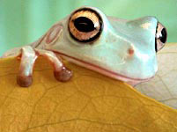
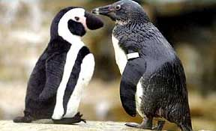
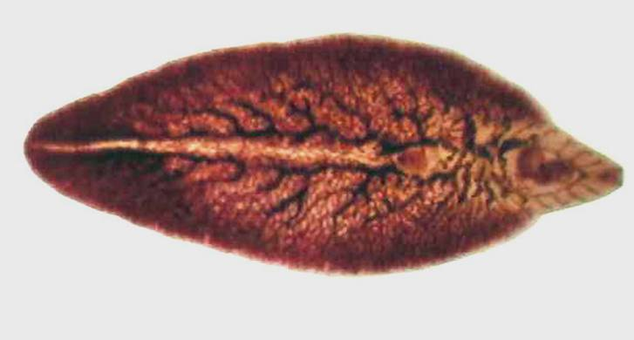
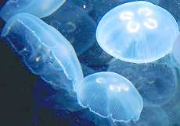
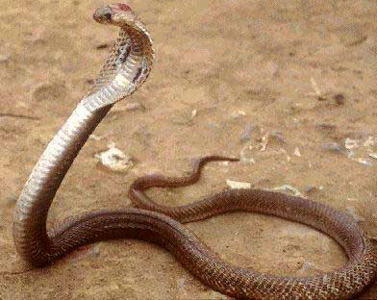
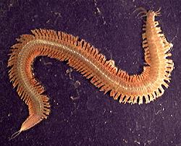
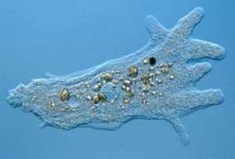
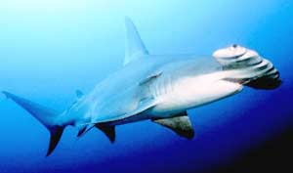
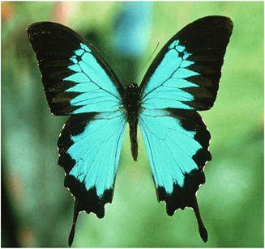
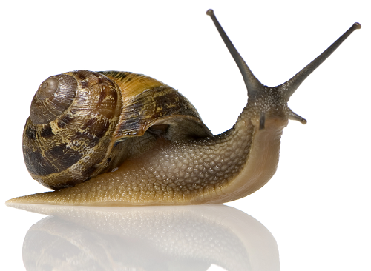
2
Sán
3
1
Ếch
Cánh cụt
4
Sứa
5
Rắn
6
Rươi
Cá mập
10
Ốc sên
7
8
9
Bướm
Trùng biến hình

Slide 3
ĐV có hệ tuần hoàn
ĐV chưa có hệ tuần hoàn
Hệ tuần hoàn hở
Hệ tuần hoàn kín
2
Sán
10
Ốc sên
8
Cá mập
3
Cánh cụt
4
Sứa
6
Rươi
5
Rắn
1
Ếch
7
Trùng biến hình
9
Bướm

Slide 4
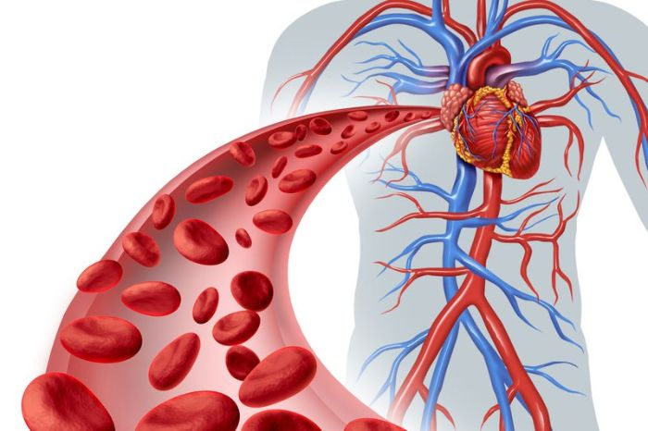
Bài 18
TUẦN HOÀN MÁU

Slide 5
I. Cấu tạo và chức năng hệ tuần hoàn
Con đường vận chuyển dịch tuần hoàn
Hệ thống mạch máu
Hệ thống động mạch
Hệ thống mao mạch
Hệ thống tĩnh mạch
Tim
Tâm nhĩ
Tâm thất
Dịch tuần hoàn
Máu hoặc hỗn hợp máu – dịch mô
Máy bơm hút và đẩy máu chảy trong mạch
Chứa oxi, chất dinh dưỡng

Slide 6
ĐV có hệ tuần hoàn
Hở?
Kín?
ĐV chưa có hệ tuần hoàn
Hệ tuần hoàn hở
Hệ tuần hoàn kín
2
Sán
10
Ốc sên
8
Cá mập
3
Cánh cụt
4
Sứa
6
Rươi
5
Rắn
1
Ếch
7
Trùng biến hình
9
Bướm

Slide 7
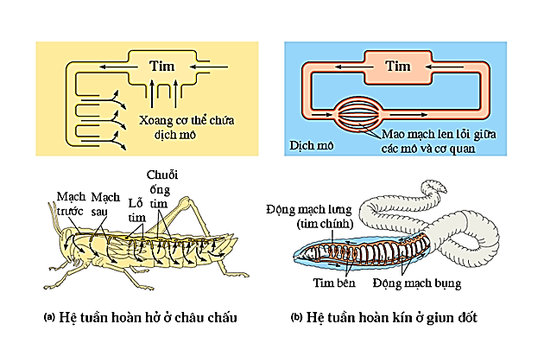
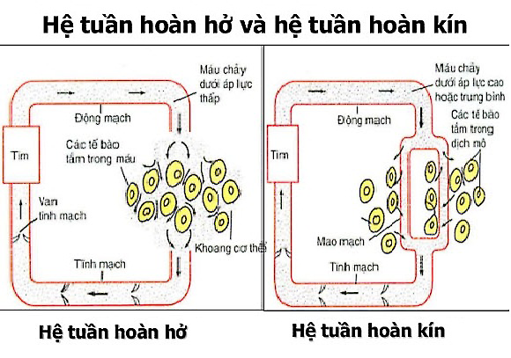
II. Các dạng hệ tuần hoàn ở động vật

Slide 8
II. Các dạng hệ tuần hoàn ở động vật
Chỉ ra đường đi của máu (bắt đầu từ tim) của cả 2 sơ đồ HTH.

Slide 9
II. Các dạng hệ tuần hoàn ở động vật
So với hệ tuần hoàn hở, hệ tuần hoàn kín có ưu điểm gì?
Áp lực máu chảy trong mạch cao hơn, tốc độ nhanh hơn.
Trao đổi chất tốt hơn.

Slide 10
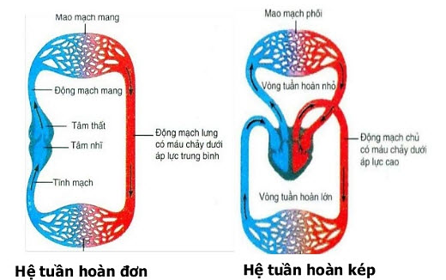
II. Các dạng hệ tuần hoàn ở động vật
Đơn?
Kép?
Chỉ ra đường đi của máu (bắt đầu từ tim) của cả 2 sơ đồ HTH.

Slide 11
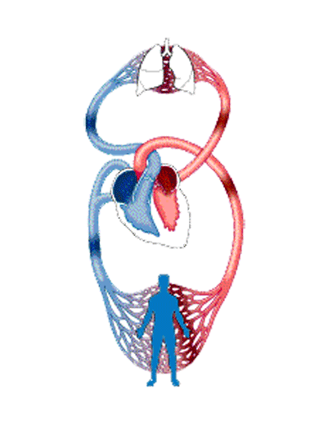
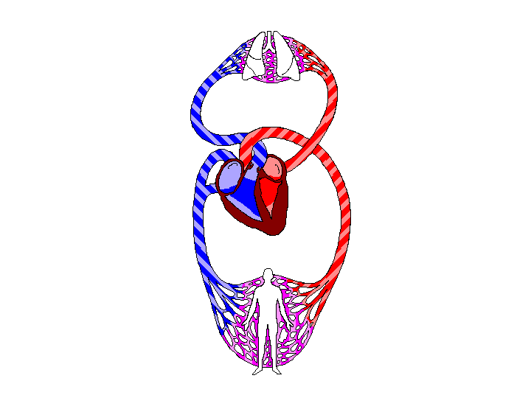
II. Các dạng hệ tuần hoàn ở động vật

Slide 12
Luyện tập
1. Vẽ sơ đồ quá trình tuần hoàn máu từ tim.
2. Lập bảng phân biệt HTH kín và HTH hở, HTH đơn và HTH kép

Slide 13
Luyện tập
Ví dụ

Slide 14
Vận dụng
Bước 1. Vẽ sơ đồ trao đổi chất giữa cơ thể động vật với môi trường sống.
Bước 2. Trình bày khái quát quá trình trao đổi chất giữa cơ thể động vật với môi trường sống.

Slide 15
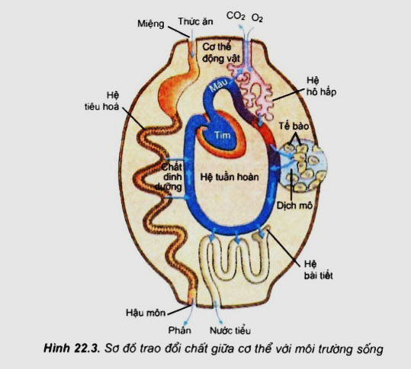
Vận dụng
Ví dụ

Slide 16
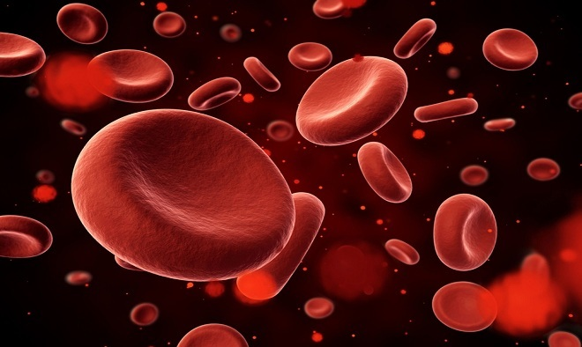
CHÚC CÁC EM HỌC TỐT!!!

